Slide 1


C’est en 1913 que l’histoire commence. Alors ouvrier agricole, Gustave Payré décide d’acheter une propriété composée d’une dizaine d’hectares et d’un superbe chai planté en plein cœur de la vieille ville d’Elne (Pyrénées-Orientales). Après plus d’un siècle, en 2018, le domaine se place sous le signe du Bio! Aujourd’hui leur travail quotidien à la vigne est en cours de certification. Le domaine est aujourd’hui codirigé par Jean-Claude et Bertrand, 4ème et 5ème génération de vignerons.

Slide 2
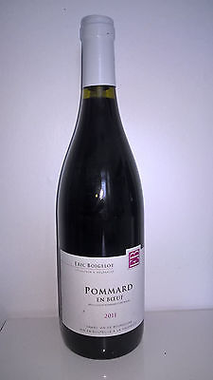
100% Pinot Noir
Pommard « En Bœuf » Rouge 2018 A.O.P Pommard
Arômes de mûre, myrtille ou encore de groseille, noyau de cerise, prune mûre. Une évolution féline et sauvage n’est pas rare avec le temps. La
maturité l’oriente vers le cuir, le chocolat, le poivre. Un vin à laisser un peu vieillir afin qu’il s’ouvre pleinement : texture ronde, structure délicate et
affirmée, fruité en bouche, la mâche tannique prenant alors son arrondi.
Gibiers à poils et à plumes, braisés, ou rôtis trouveront dans le Pommard un interlocuteur indispensable. Les pavés de bœuf, l’agneau
ou les volailles en civet apprécieront aussi la texture ferme de ses tanins et ses arômes concentrés.

